Slide 1
Capitolo 10: Interfaccia del File-System
Concetto di file
Metodi di accesso
Struttura della directory
Montaggio di un file system
Condivisione di file
Protezione

Slide 2
Concetto di file
L’unità logica di memorizzazione vista dall’utente è il file e il sistema operativo provvede ad allocare i file su dispositivi di memorizzazione e ad eseguire le operazioni sui file richieste dall’utente.
Un file è un insieme di informazioni correlate e registrate su memoria secondaria, cui è stato assegnato un nome.
Tipi di file:
  Dati
    Numerici
    Alfabetici
    Binari
  Programmi
    Sorgente
    Oggetto

Slide 3
Struttura dei file
Le informazioni contenute in un file sono definite dal suo creatore e possono essere di molti tipi.
Un file ha una struttura definita secondo il tipo:
  un file di testo è formato da una sequenza di caratteri organizzati in righe, un file eseguibile consiste in una serie di sezioni di codice che il loader può caricare in memoria ed eseguire, etc..
  UNIX, considera ciascun file come una sequenza di bytes, lasciando ai programmi applicativi il compito di contenere il codice per interpretare la struttura di un file di input.
In generale un file potrà essere:
  vuoto,
  visto come una sequenza di parole o bytes,
  visto come una sequenza di record logici.

Slide 4
Struttura dei file (II)
Struttura semplice
  Lunghezza fissa
  Lunghezza variabile
Struttura complessa
  Documenti formattati
  File rilocabili
Possiamo simulare gli ultimi due con i primi metodi inserendo appropriati caratteri di controllo.
Chi decide:
  Sistema Operativo
  Programmi

Slide 5
Attributi dei file
Un file ha alcuni attributi che possono variare secondo il sistema operativo, che tipicamente comprendono:
  Nome – unica informazione tenuta in una forma leggibile dagli utenti.
  Identificatore – etichetta unica, in genere numerica, che identifica il file all’interno del file system: il nome utilizzato dal sistema per il file
  Tipo – necessario per sistemi che supportano tipi differenti.
  Locazione – puntatore alla locazione del file sul dispositivo.
  Dimensione – dimensione attuale del file, generalmente in bytes.
  Protezione – informazioni di controllo: chi può leggere, scrivere o eseguire.
  Ora , data e identificazione dell’utente – creazione, modifica ed ultimo uso, dati utili alla protezione e per monitorare l’utilizzo.
Informazioni sui file sono conservate nella struttura della directory, che risiede a sua volta nella memoria secondaria.

Slide 6
Operazioni sui file
Creazione di un file - necessita di due passaggi:
  trovare lo spazio nel file system e
  creare un nuovo elemento nella directory in cui registrare il nome dem file, la sua posizione ed altre informazioni.
Scrittura di un file - una chiamata al sistema specificherà il nome del file e le informazioni che si vogliono scrivere.
  Dato il nome del file, il sistema cerca la sua posizione nella directory, mantenendo un puntatore alla posizione del file in cui deve avvenire la prossima scrittura.
Lettura di un file - una chiamata al sistema specificherà il nome del file e la posizione nella memoria dove leggere.
  Dato il nome del file, il sistema cerca la sua posizione nella directory, mantenendo un puntatore alla posizione del file in cui deve avvenire la prossima lettura.

Slide 7
Operazioni sui file (II)
Riposizionamento in un file (seek) - si ricerca l’elemento appropriato nella directory e si assegna un nuovo valore al puntatore alla posizione corrente nel file.
  Non richiede nessuna operazione di I/O.
Cancellazione di un file - si cerca l’elemento della directory associato al file designato, si rilascia lo spazio associato al file e si elimina l’elemento della directory.
Troncamento di un file - consente di mantenere immutati gli altri attributi del file,
  pur azzerando la lunghezza del file e rilasciando lo spazio occupato.
Altre operazioni di base comprendono:
  l’ aggiunta di nuove informazioni alla fine di un file esistente (append),
  la ridenominazione di un file esistente (rename).

Slide 8
Operazioni sui file (III)
S.O. mantiene una tabella contenente informazioni riguardanti tutti i file aperi (tabella dei file aperti).
Un operazione di open inserirà una nuova entry nella tabella dei file aperti, una di close ne rimuoverà una.
La realizzazione di open e close in un ambiente multiutente è complicata dal fatto che più utenti possono aprire un file contemporaneamente.
S.O. introduce due livelli di tabelle:
  una per ciascun processo (tutti i file aperti dal processo, con puntatori per le successive read o write)
  una di sistema (a cui puntano le tabelle dei processi e che contiene le informazioni indipendenti dai processi: posizione del file nel disco, date degli accessi, dimensioni, etc.)
La tabella dei file aperti ha anche un contatore delle aperture associato ad ogni file, ogni close lo decrementa.
Quando raggiunge il valore zero il file non è più in uso e si elimina l’elemento corrispondente dalla tabella dei file aperti.

Slide 9
Informazioni associate ad un file aperto
Puntatore al file: ultima posizione di lettura e scrittura sotto forma di un puntatore alla posizione corrente nel file.
  Unico per ogni processo che opera sul file
Contatore dei file aperti : tiene traccia del numero di open e close e raggiunge il valore zero dopo l’ultima chiusura
  indicando che il sistema può rimuovere l’elemento dalla tabella.
Posizione nel disco del file : l’informazione necessaria per localizzare il file è mantenuta nella memoria,
  per evitare di doverla prelevare dal disco ad ogni operazione.
Diritti di accesso : Ciascun processo apre un file in uno dei modi di accesso.
  Questa informazione è contenuta nella tabella del processo in modo che S.O. possa permettere o negare le successive richieste di I/O.

Slide 10
Tipi di file
Il file system ed in generale S.O. devono saper riconoscere e gestire i diversi tipi di file.
Tecnica comune, per riconoscere il tipo:
  nome.estensione
In alcuni sistemi il nome può essere costituito da 8 caratteri e l’estensione da 3 caratteri.
In altri, invece, ogni file ha un suo tipo ma possiede anche un attributo di creazione contenente il nome del programma che lo ha creato.

Slide 11

Comuni tipi di file

Slide 12
Cosa succede in DOS
In MS-DOS i file possono essere suddivisi in
  File eseguibili che contengono programmi eseguibili sotto il controllo del DOS;
  File dati che contengono informazioni utilizzabili dai file eseguibili.
I file eseguibili possono avere tre possibili estensioni:
  COM o EXE - se contengono programmi eseguibili;
  BAT - se contengono comandi DOS.
I file dati possono avere una estensione qualsiasi (anche mancante) e contengono informazioni non direttamente utilizzabili dall'elaboratore. Il loro utilizzo è legato alla esecuzione di un programma capace di interpretarne il contenuto.
In alcuni casi il programma che utilizza i file dati imposta o richiede una particolare estensione.
I file dati sono creati da file eseguibili.

Slide 13
Cosa succede in UNIX
In UNIX, un file è una sequenza di byte, ed è eseguito solo se ha il formato appropriato. Nella figura vediamo un semplice file binario eseguibile.
Il file ha cinque sezioni: intestazione, testo, dati, bit di rilocazione, tabella dei simboli.
L’intestazione inizia con una parte detta magic number che identifica un file come file eseguibile (per prevenire l’esecuzione accidentale di un file non in questo formato).
Seguono alcuni interi di 16 bit che danno la dimensione delle varie parti del file, l’indirizzo per la partenza dell’esecuzione e qualche bit di flag.
Dopo troviamo il testo e i dati del programma: queste parti sono caricate in memoria e rilocate usando il bit di rilocazione. La tabella dei simboli è usata per il debugging.
T
e
s
t
a
t
a
Numero magico
Dimensione testo
16 bit
Dimensione dati
Flag
Testo
Dati
Bit di rilocazione
Tabella dei simboli

Slide 14
Metodi di accesso
Accesso sequenziale
read next
write next
reset
no read after last write
(rewrite)
Accesso diretto
read n
write n
position to n
read next
write next
rewrite n
Altri metodi di accesso
n = numero di blocco relativo

Slide 15

File ad accesso sequenziale

Slide 16

Simulazione dell’accesso sequenziale su un file ad accesso diretto

Slide 17

Esempio di indice e relativo file

Slide 18
Metodo ISAM (Indexed Sequential Access Method)
Indirizzo relativo
1 | Anna | …
2 | Betty | …
3 | Carol | …
4 | Delila | …
5 | Diana | …
6 | Ellen | …
7 | Janet | …
8 | Lara | …
9 | Molly | …
10 | Ohara | …
11 | Nicol | …
12 | Shally | …
13 | Valery | …
14 | Willy | …
15 | Zine | .
… | ………
Indice secondario
Blocco
Logico
n°1
Anna
Delila
Blocco
Logico
n°2
Indice primario
Janet
Ohara
Anna
Janet
Valery
.
.
.
.
Valery
…
Struttura di supporto tenuta in m.c
Ricerca binaria

Slide 19
Struttura della directory
I file sono di solito raggruppati in base alle loro caratteristiche o secondo i più vari criteri di comodità.
Le directory consentono di ordinare il contenuto del disco secondo le necessità dello stesso utente..
Directory
File
F 1
F 2
F 3
F 4
F n
Sia la struttura della directory che i file risiedono sul disco.
Le copie di backup di queste due strutture sono tenute su nastri.

Slide 20

Una tipica organizzazione di file system
Il file system viene suddiviso in aree separata dette partizioni, ognuna delle quali contiene file e directory.
Tipicamente ciascun disco contiene almeno una partizione.

Slide 21
Informazioni nella directory
Le informazioni sui file, di ciascuna partizione, sono mantenute negli elementi della directory del dispositivo (device directory) o tabella dei contenuti del volume.
Questa registra le informazioni di tutti i file della partizione:
  Nome
  Tipo
  Indirizzo
  Lunghezza corrente
  Lunghezza massima
  Data di ultimo accesso
  Data di ultima modifica
  ID del proprietario
  Informazioni di protezione

Slide 22
Operazioni che si possono eseguire su una directory
La directory può essere considerata come una tabella di simboli che traduce i nomi dei file negli elementi in essa contenuti, per cui può essere organizzata in diversi modi per permettere operazioni diverse.
Operazioni che si possono eseguire su directory sono:
  Ricerca di un file
  Creazione di un file
  Cancellazione di un file
  Elencazione di una directory
  Ridenominazione di un file
  Attraversamento del file system

Slide 23
Vantaggi dell’organizzazione logica di directory
Efficienza – un file viene localizzato velocemente.
Nomi –conveniente uso per gli utenti.
  Due utenti possono assegnare lo stesso nome a file differenti.
  Lo stesso file può essere raggiungibile con nomi diversi.
Gruppo – gruppi logici di files in base alle proprietà (e.s., tutti I programmi Java, tutti i giochi, …)

Slide 24

Directory a singolo livello
Struttura più semplice.
Tutti i file sono contenuti nella stessa directory
Problemi se aumentano il numero di file e utenti
Problema dei nomi (file con nomi unici)
Problema dei gruppi (nessuna distinzione di proprietà)

Slide 25

Directory a due livelli
Directory separate per ogni utente, dette UFD.
Tutte le UFD hanno una struttura simile e contengono solo i files del proprietario.
Appena un utente effettua un login la ricerca viene fatta nella MFD.
File con lo stesso nome creati da utenti diversi
Nome di percorso (Path name)
Ricerca efficiente

Slide 26

Directory con struttura ad albero

Slide 27
Directory con struttura ad albero (II)
Utenti diversi possono creare sottodirectory e file direttamente dalla directory corrente, ad es.:
mkdir <dir-name>
se nella directory /mail
mkdir count
Ogni utente dispone di una directory corrente che contiene la maggior parte dei file di interesse corrente.
Se si vuole un file che non è nella directory corrente bisogna o indicare il nome di percorso completo (pathname) del file oppure cambiare directory corrente, facendo diventare tale la directory che contiene il file desiderato.
I pathname possono essere assoluti o relativi
Cancellazione di un file: rm <file-name>
Cancellazione di una directory: rmdir <dir-name>
Cancellando ‘mail’ viene rimosso anche il sottoalbero che contiene
mail
prog
copy
prt
exp
count

Slide 28

Directory con struttura a grafo aciclico
Permette alle directory di avere sottodirectory e file condivisi.
Non si duplicano informazioni ma si usano i link: collegamenti per riferirsi ad esso (ad es.UNIX).

Slide 29
Directory con struttura a grafo aciclico (II)
Nomi diversi si riferiscono allo stesso file
  aliasing -> un file ha più pathname assoluti.
  (Problemi in ricerca e in copie di backup)
La cancellazione causa molti problemi:
  Se un file condiviso viene cancellato, riallocando lo spazio che occupava, potrebbero esistere però puntatori ancora non cancellati ad informazioni nel file.
  Se esistono link simbolici a un file condiviso che viene cancellato questi potrebbero rimanere in sospeso.
  La soluzione sarebbe quella di usare un contatore di tutti i riferimenti e cancellare del tutto un file, quando richiesto, solo se il contatore raggiunge 0.
In MS-DOS la struttura di directory è ad albero.

Slide 30

Directory con struttura a Grafo Generale

Slide 31
Directory con struttura a Grafo Generale (II)
Problemi relativi all’attraversamento.
Come fare a garantire che non vi siano problemi relativi ai cicli?
  Consentire solo link ai file e non alle sottodirectory.
  Garbage collection (attraversamento del grafo per eliminare tutto ciò che non è più accessibile, cioe’ quando il contatore dei riferimenti e’ zero).
  Ogni volta che viene aggiunto un nuovo link bisogna usare un algoritmo che individui la presenza di cicli.
    Se ne trova uno vieta l’operazione, altrimenti la consente.

Slide 32
Montaggio del File System
Il file system deve essere montato prima di poter essere messo a disposizione dei processi.
Un file system non-montato deve essere montato in un punto detto punto di montaggio (mount point).
Il sistema operativo riceve il punto della struttura dei file in cui si vuole attaccare file system.
  Ad esempio se si vuole montare il file system nel punto /user, successivamente per accedere a file e sottodirectory di quel file system sarà necessario far precedere il nome delle directory da /user.

Slide 33
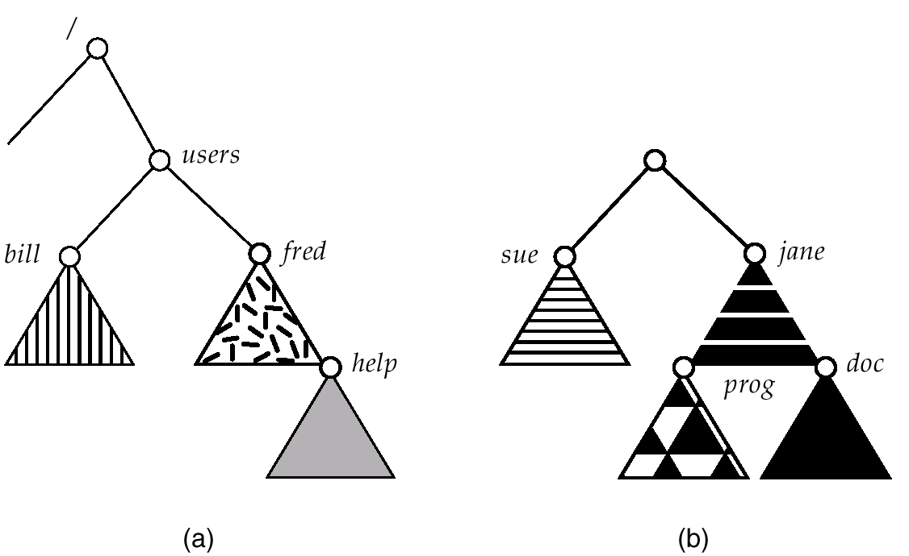
File System
(a) Esistente. (b) Non montato
File system: esistente
File system: partizione non montata

Slide 34
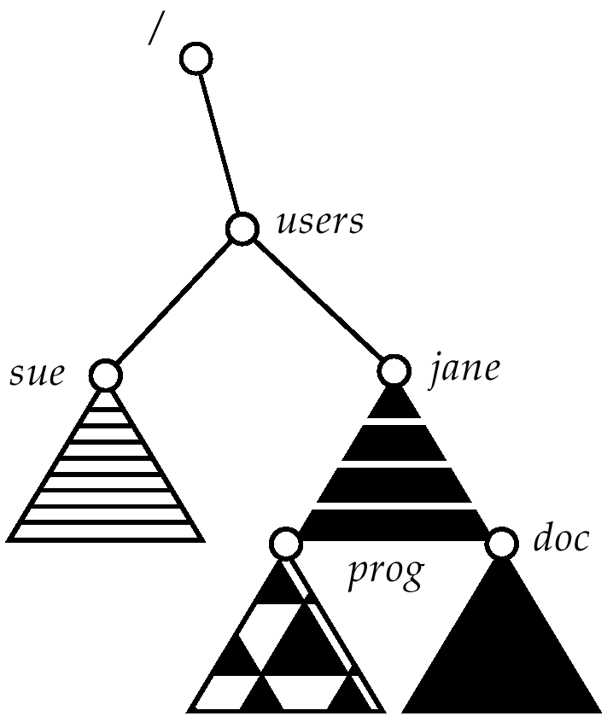
Punto di Montaggio
/users è il mount point

Slide 35
Condivisione dei file
La condivisione di file può essere molto utile in sistemi multiutente:
  ottimizza l’uso della memoria e permette maggiore throughput.
La condivisione necessita però anche di un opportuno schema di protezione.
In un sistema distribuito i file possono essere condivisi attraverso la rete.
Il Network File System (NFS) è la più nota implementazione di file system di rete.

Slide 36
Condivisione dei file (II)
Utenti multipli
  Identificazione degli utenti
  Concetti di proprietario e gruppo
File system remoti
  Modello client-server
  Sistemi informativi distribuiti
  Malfunzionamenti
Semantica della coerenza
  Caratterizzazione del sistema che specifica quando le modifiche apportate ai dati da un utente possono essere osservate dagli altri.
Semantica Unix
  Le scritture di un file aperto sono immediatamente visibili agli altri utenti che hanno contemporaneamente aperto lo stesso file
  Esiste un metodo di condivisione in cui gli utenti condividono il puntatore alla locazione corrente del file.
Altre semantiche possibili
  Semantica delle sessioni
  Semantica dei file condivisi immutabili

Slide 37
Protezione
Il proprietario/creatore di un file deve poter controllare:
  Le operazioni possibili sui file
  A chi permetterne l’esecuzione
Se ogni file fosse accessibile a tutti gli utenti, potrebbero verificarsi modifiche o cancellazioni non desiderate.
Quindi la necessità di proteggere i file deriva dalla possibilità di accedervi.
Tipi di accesso
  Lettura
  Scrittura
  Esecuzione
  Aggiunta (append )
  Cancellazione
  Elencazione

Slide 38
Controllo degli accessi
Il problema della protezione comunemente si affronta rendendo l’accesso dipendente dall’identità dell’utente.
Due dei metodi più comunemente usati sono:
  memorizzazione degli elementi (dominio, insieme di diritti) usando una lista di accesso
  associazione di una parola chiave (password) ad ogni file.
Lo schema più generale consiste nell’associare un elenco di controllo degli accessi a ogni file e directory.
In tale elenco sono specificati i nomi degli utenti e relativi tipi di accesso consentiti.
Il problema maggiore riguarda la lunghezza degli elenchi.
Per condensare la lunghezza dell’elenco alcuni sistemi raggruppano gli utenti di ogni file in tre classi:
  Proprietario
  Gruppo
  Universo

Slide 39
Controllo degli accessi: Unix
Modi di accesso: lettura, scrittura, esecuzione
Tre classi di utenti:
RWX
a) accesso proprietario 7 ⇒ 1 1 1
RWX
b) accesso gruppo 6 ⇒ 1 1 0
RWX
c) accesso pubblico 1 ⇒ 0 0 1
Si richiede al system manager di creare un gruppo (nome univoco), diciamo G, e aggiungere alcuni utenti al gruppo.
Per un file particolare (es. game) o sotto-directory, definiamo un accesso appropriato.
owner
group
public
chmod
761
game
Definizione del un gruppo di un file
chgrp G game

